Slide 1

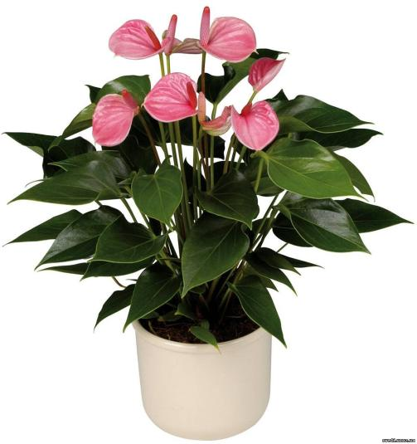
Комнатные растения

Slide 2
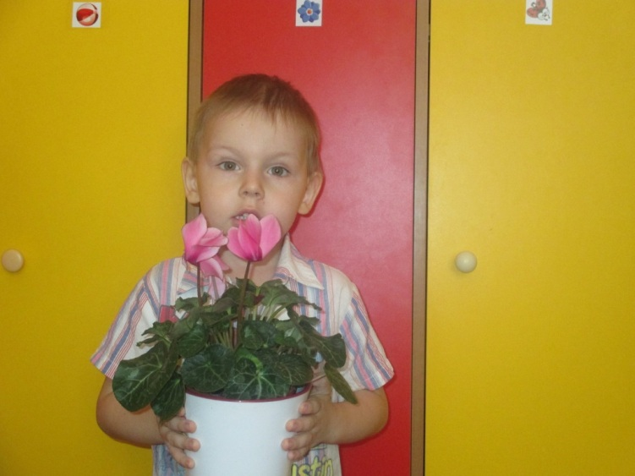
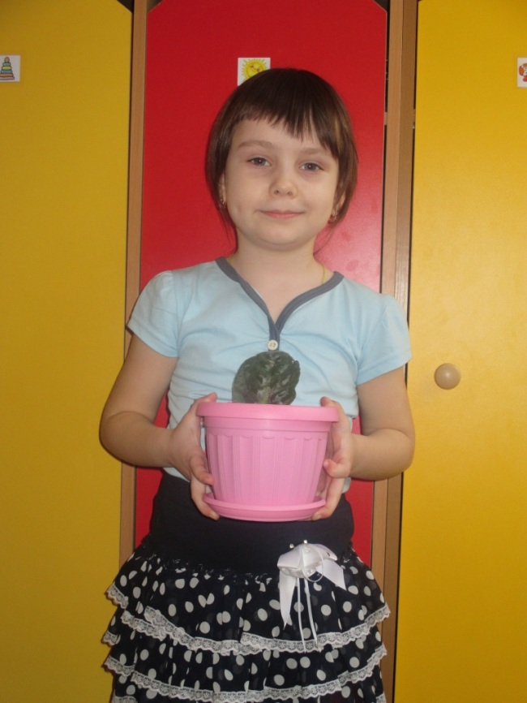
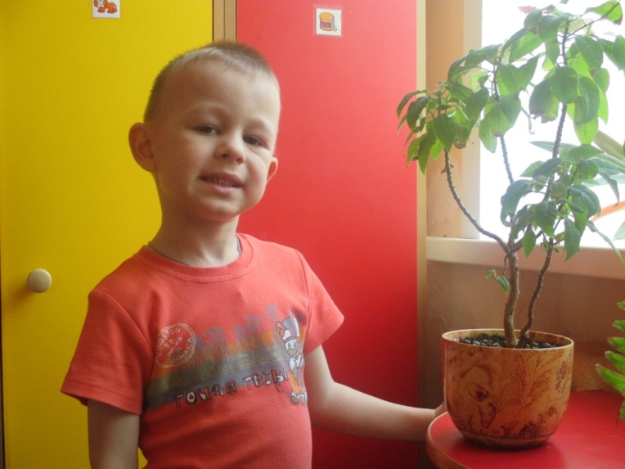
Цель: формирование представлений о комнатных растениях.

Slide 3
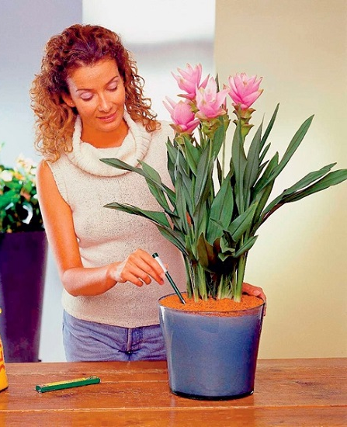
Задачи:
Формировать представления об элементарных потребностях растений: влага, тепло; понимание, что человек ухаживает за растениями, проявляет эмоции и чувства.
Развивать умение анализировать структуру объектов природы (умение узнавать и называть части растения).
Формировать представления о структуре трудового процесса (мытье комнатных растений).
Развивать интерес к развитию и росту комнатных растений, наблюдательность и любознательность.

Slide 4
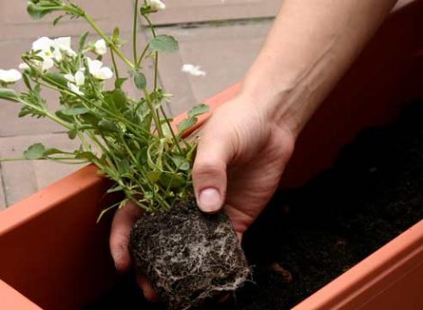
Строение растения: корень, стебель, листья, цветок

Slide 5
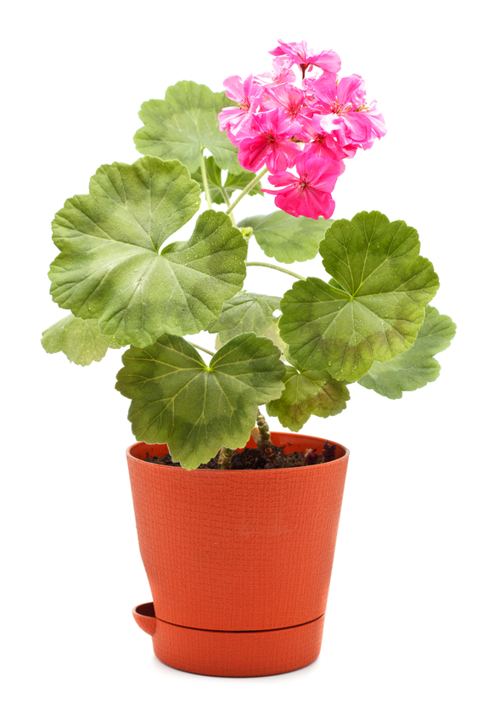
Пеларгония
(Герань)
На окне в такую рань
Распускается герань.

Slide 6
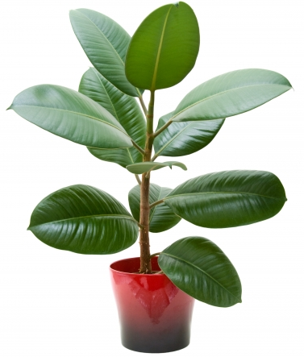
Фикус
В кадке вырос куст –
И широк, и густ:
Лист как кожаный,
Плотно сложенный,
Ствол бузиновый,
Как резиновый.

Slide 7
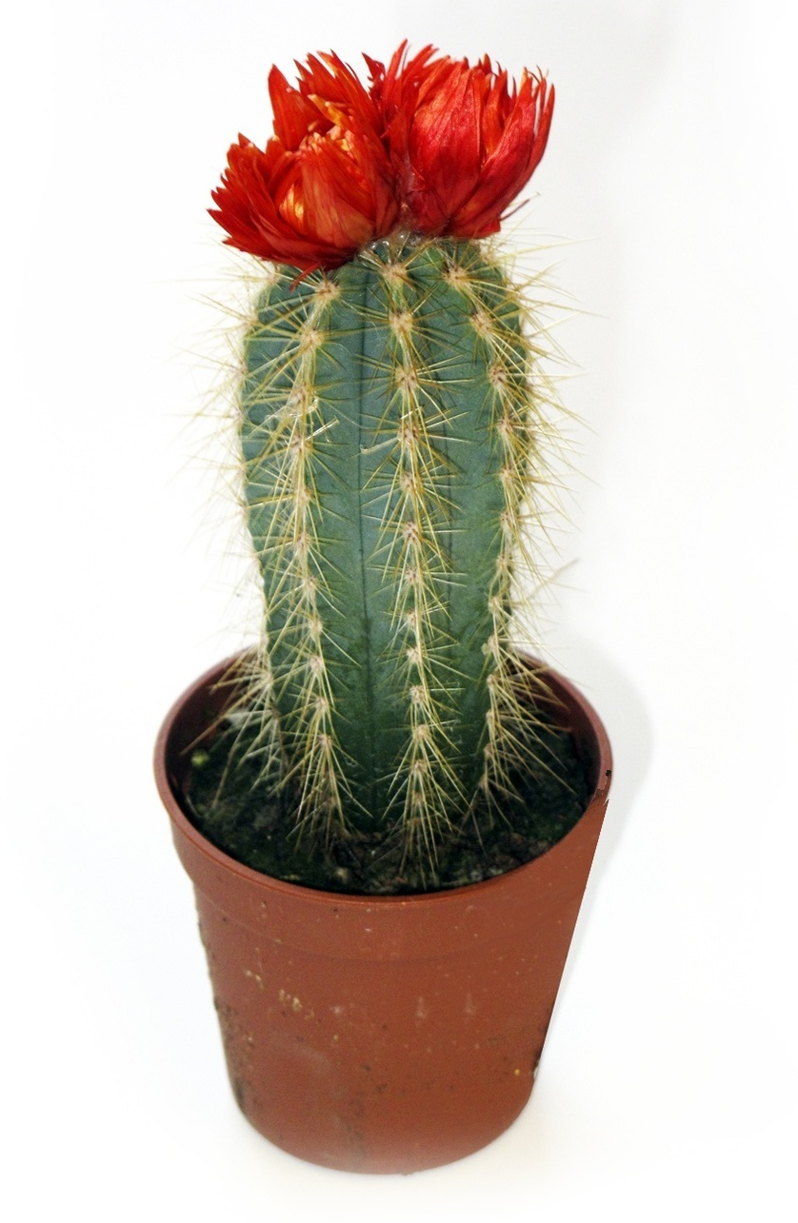
Кактус
Ежик зеленый в горшочке живет,
Ежик неделями воду не пьет,
Но зацветает всегда по весне
Кактус, растущий на нашем окне.

Slide 8
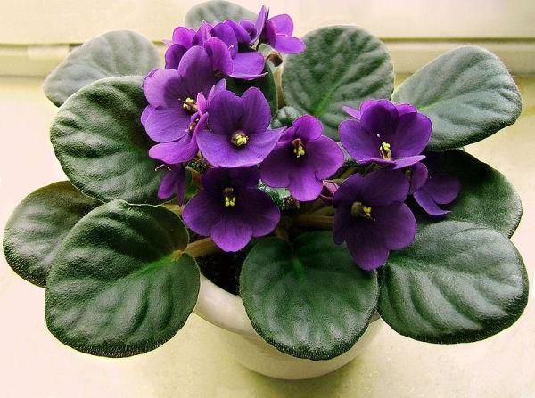
Сенполия (Фиалка)
Меня фиалкою зовут.
Так называй меня
и ты.
Пусть на окне твоем
растут
Мои веселые цветы.

Slide 9
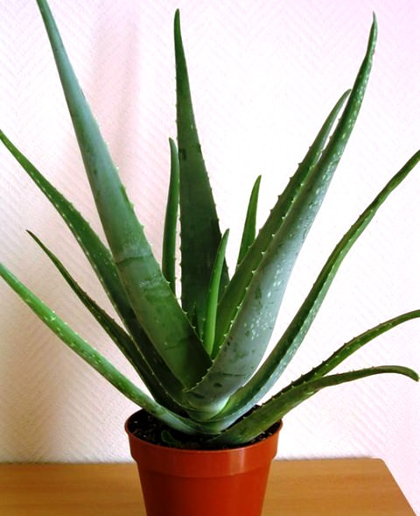
Алое
Я тоже в комнате расту,
И пусть я без цветов-Тебе я ранки залечу
Без всяких докторов.

Slide 10
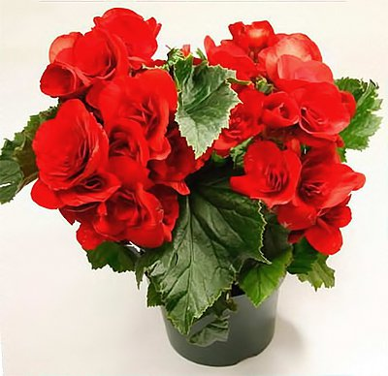
Бегония
Вот цветет бегония, Пышная красавица. Красотой своей она
Во всем мире славится.

Slide 11
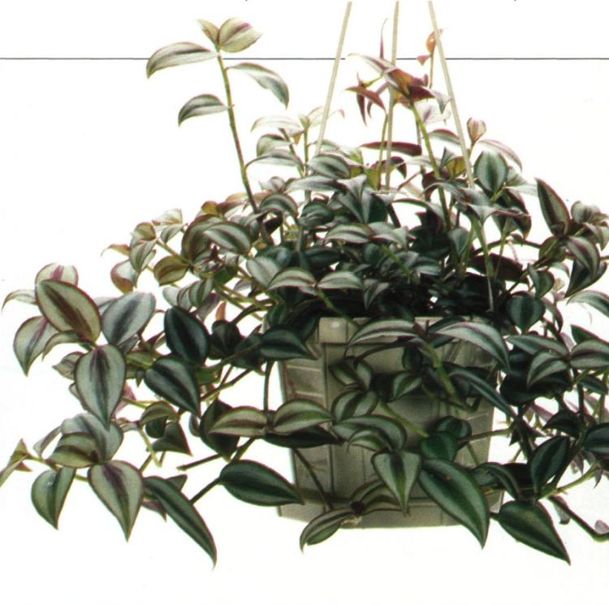
Традесканция
Традесканцией зовусь я,
В светлом зале любо мне,
Занавесочкой зеленой
Я спускаюсь по стене.

Slide 12
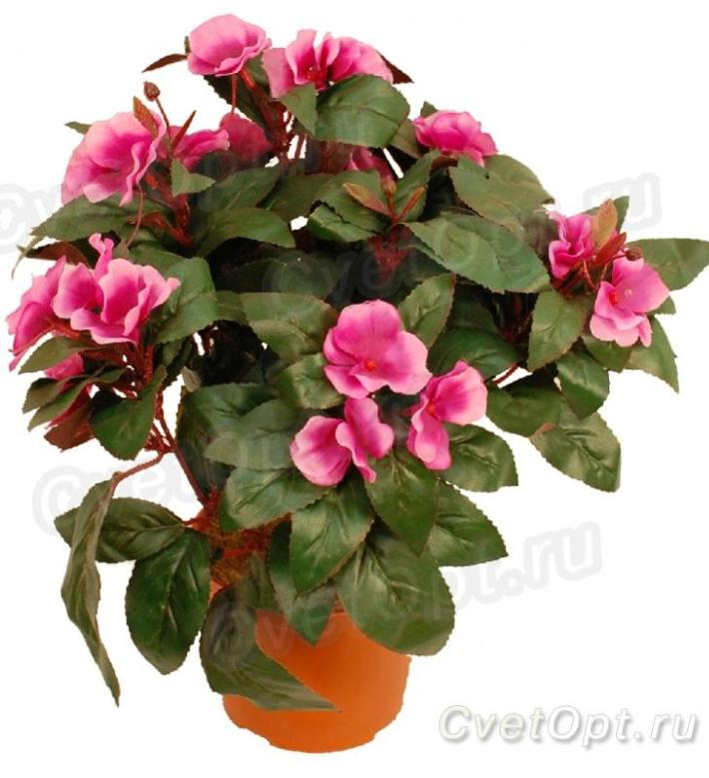
Бальзамин
(Ванька мокрый)
На окне цветочков много,
Только мокрый – он один:
Мокрым Ванькой называют
Всем известный бальзамин.
Яйцевидной формы листья –
Лист блестящий,
В зубьях край.
Влагу очень Ванька любит –
Так что, помни, поливай!

Slide 13
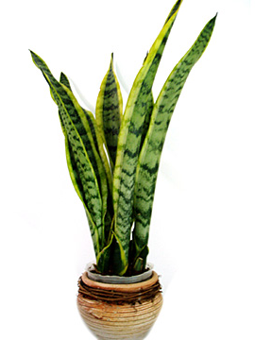
Сансевиерия
(Щучий хвост)
Щучий хвост
Пошел в рост:
Не в пруду, не в речке –
На окне, у печки.

Slide 14
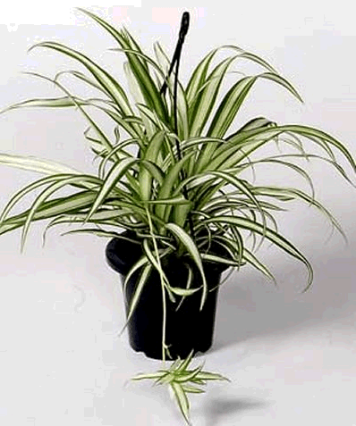
Хлорофитум
Своими узкими листами
Озеленю ваш дом,
И всех отдельными кустами
Я награжу потом.
Своих детей очень люблю –
Их при себе я сохраню.

Slide 15
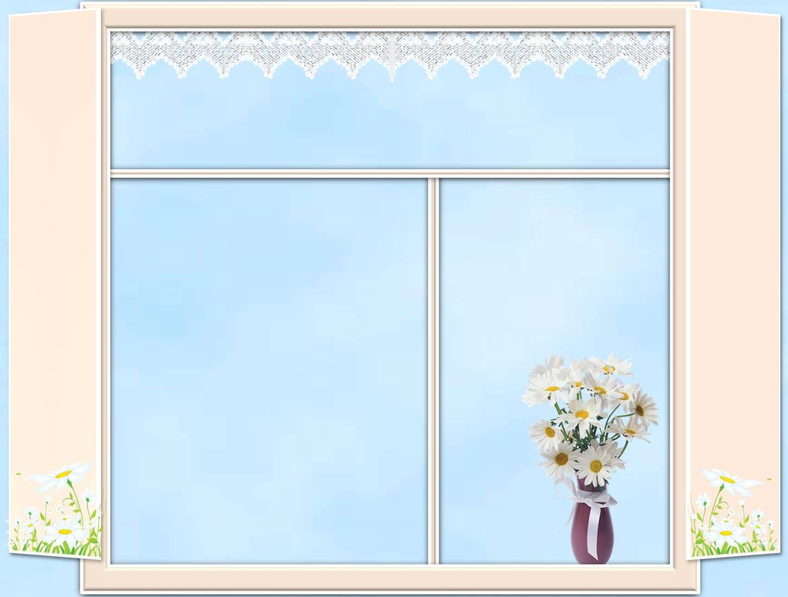


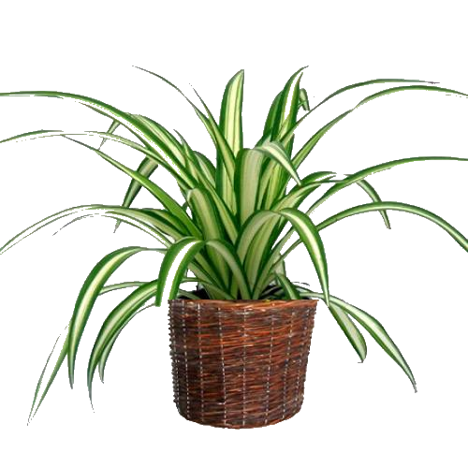
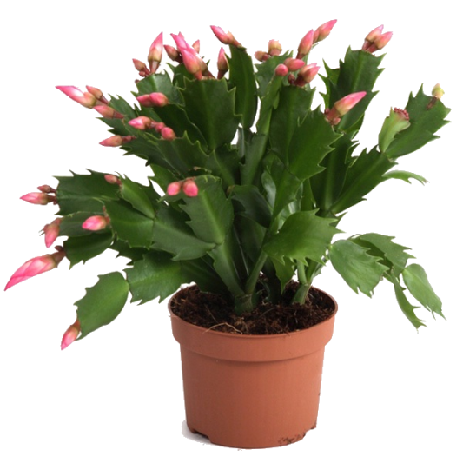
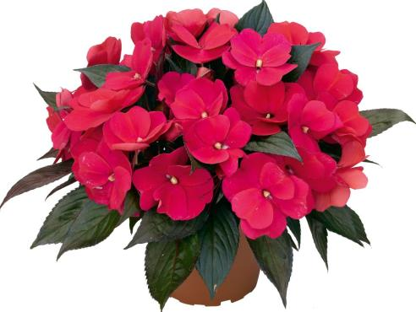

Slide 16
